Slide 1

八年级数学上（RJ）
教学课件
第十五章 分 式
15.1.1 从分数到分式
导入新课
讲授新课
当堂练习
课堂小结

Slide 2
学习目标
1.了解分式的概念；
2.理解分式有意义的条件及分式值为零的条件．（重点）
3.能熟练地求出分式有意义的条件及分式的值为零的条件．（难点）

Slide 3
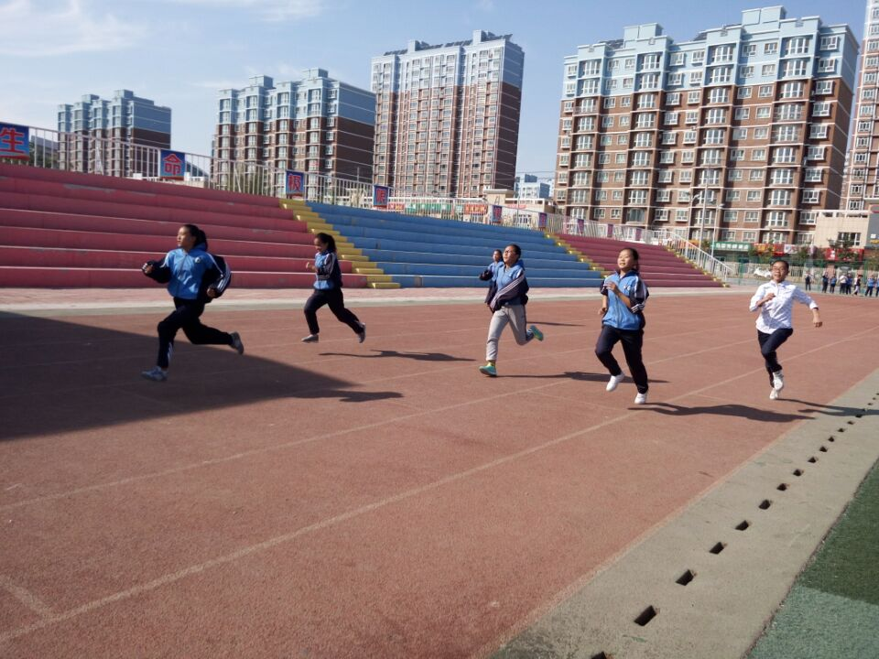
导入新课
情境引入
第十届田径运动会

Slide 4
填空：乐乐同学参加百米赛跑
（1）如果乐乐的速度是7米/秒，那么她所用的时间是（ ）秒；
（2）如果乐乐的速度是a米/秒，那么她所用的时间是（ ）秒；
（3）如果乐乐原来的速度是a米/秒，经过训练她的速度每秒增加了1米，那么她现在所用的时间是（ ）秒.
100
7
100
a
100
a+1

Slide 5
（4）后勤老师若把体积为200 cm³的水倒入底面积为33 cm²的圆柱形保温桶中，水面高度为( )cm；若把体积为V 的水倒入底面积为S 的圆柱形容器中，水面高度为( ).
S
V
（5）采购秒表8块共8a元，一把发射枪b元，合计为 元.
（8a+b）

Slide 6
讲授新课
一
分式的概念
问题1:请将上面问题中得到的式子分分类：
100
100
100
8a+b
7
a
a+1
单项式：
多项式：
100
整
式
7
8a+b
既不是单项式也不是多项式：
100
100
a
a+1

Slide 7
100
100
100
问题2 ：式子
7
a
a+1
它们有什么相同点和不同点？
A
相同点
从形式上都具有分数 形式
B
分子A、分母B都是整式
不同点
分母中是否含有字母
（观察分母）

Slide 8
知识要点
分式的定义
一般地，如果A、B都表示整式，且B中含有字母，那么称 为分式.其中A叫做分式的分子，B为分式的分母.

Slide 9
思考：（1）分式与分数有何联系？
①
整数
整式
100
类比思想
100
7
a+1
整数
整式
分数
分式
(分母含有字母）
②分数是分式中的字母取某些值的结果，分式更具一般性.
特殊到一般思想

Slide 10
(2)既然分式是不同于整式的另一类式子，那么它们统称为什么呢？
数、式通性
有理数
整数
整式
有理式
分数
分式
数的扩充
式的扩充

Slide 11
小试牛刀
1.下列各式哪些是整式？哪些是分式？
整式
整式
分式
整式
分式
整式
分式
整式
分式
整式

Slide 12
归纳：1.判断时，注意含有 的式子， 是常数.
2.式子中含有多项时，若其中有一项分
母含有字母，则该式也为分式，如：
.

Slide 13
二
分式有意义的条件
问题3.已知分式 ,
(1) 当 x=3 时，分式的值是多少?
当 x=3 时，分式值为
一般到特殊思想
(2) 当x=-2时，你能算出来吗?
类比思想
不行，当x=-2时，分式分母为0，没有意义.
(3)当x为何值时，分式有意义？
≠-2
即当x______时，分式有意义.

Slide 14
知识要点
分式有意义的条件
对于分式
当_______时分式有意义；
当_______时无意义.
B≠0
B=0

Slide 15
例1 已知分式 有意义，则x应满足的
条件是 ( )
A.x≠1 B．x≠2
C．x≠1且x≠2 D．以上结果都不对
C
方法总结:分式有意义的条件是分母不为零.如果分母是几个因式乘积的形式，则每个因式都不为零.

Slide 16
做一做：
（1）当x 时，分式 有意义；
（2）当x 时，分式 有意义；
（3）当b 时，分式 有意义；
x≠y
（4）当 时，分式 有意义.
为任意实数
（5）当x 时，分式 有意义；

Slide 17
三
分式值为零的条件
想一想：分式 的值为零应满足什么条件？
当A=0而 B≠0时，分式 的值为零.
注意：分式值为零是分式有意义的一种特殊情况.

Slide 18
例2 当x为何值时，分式 的值为零?
解：当分子等于零而分母不等于零时,分式的值为零.
则 x² - 1=0，
∴x = ±1，
而 x+1≠0，
∴ x ≠ -1.
∴当x = 1时分式
的值为零.

Slide 19
变式训练
（1）当 时，分式 的值为零.
x=2
【解析】要使分式的值为零，只需分子为零且分母不为零，
∴
解得x=2.

Slide 20
（2）若 的值为零，则x＝ ．
－3
【解析】分式的值等于零，应满足分子等于零，同时分母不为零，即
解得

Slide 21
当堂练习
1.下列代数式中，属于分式的有（ ）
A. B. C. D.
C
2.当a＝－1时，分式 的值( )
A.没有意义 B.等于零
C.等于1 D.等于－1
A

Slide 22
3.当x为任意实数时，下列分式一定有意义的是（ ）
B
A.
B.
C.
D.
4.已知，当x=5时，分式 的值等于零，则k .
=-10

Slide 23
5.在分式 中，当x为何值时，分式有意义？分式的值为零？
答：当x ≠ 3时，该分式有意义；当x=-3时，该分式的值为零.

Slide 24
6.分式 的值能等于0吗？说明理由．
答：不能.因为 必须x=-3，而x=-3时，分母x²-x-12=0，分式无意义.

Slide 25
课堂小结
一般地，如果A,B表示整式，且B中含有字母，式子 叫做分式 ，其中，A叫做分式的分子，B叫做分式的分母.
定义
有意义的条件
分式
分式 有意义的条件是B ≠0.
值为零的条件
分式 值为零的条件是A=0且B ≠0.

